Slide 1
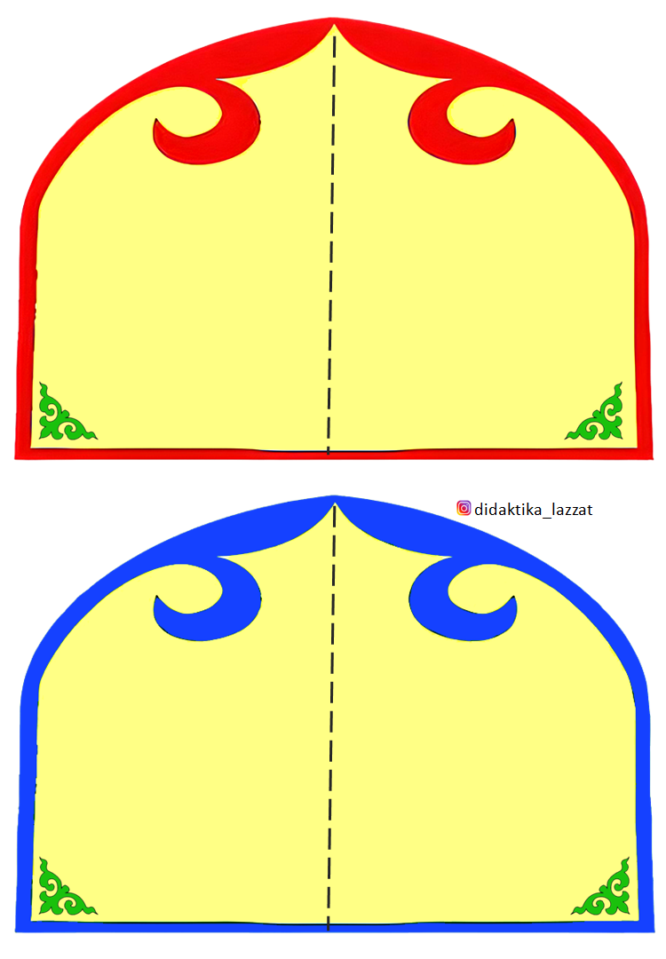



Бақбақ бақта бар,
Бақа да бақта бар
Ақ шар бар,
Көк шар бар.
Көп шар бар,
Төрт шар бар

Slide 2
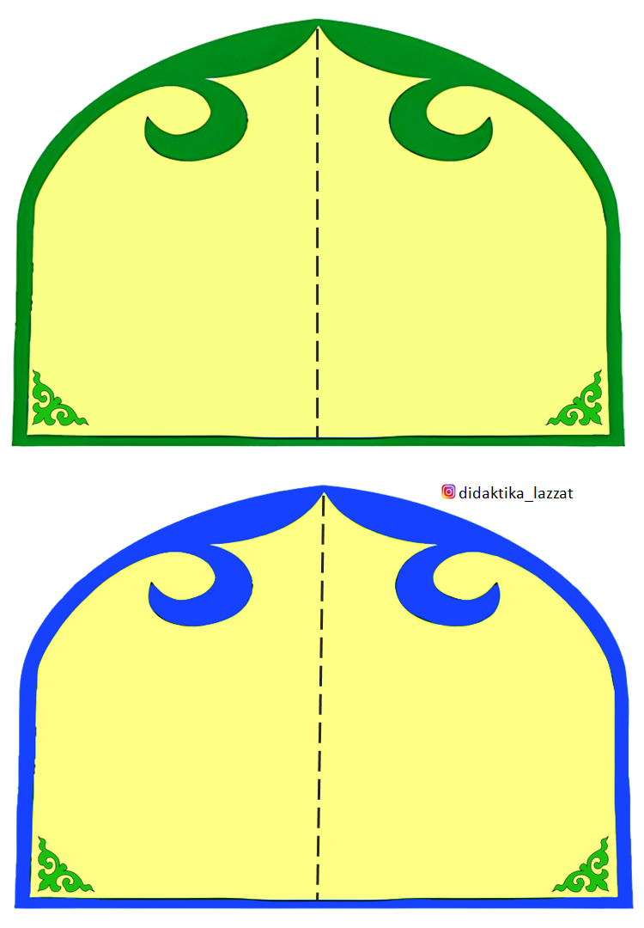
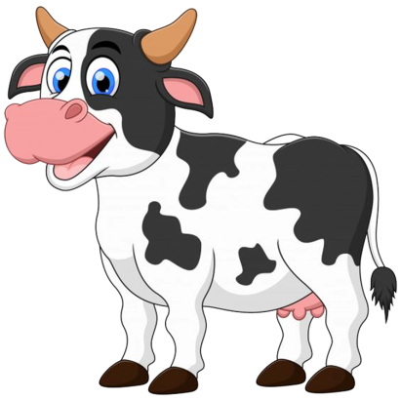
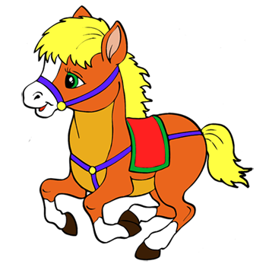
Ай, ай, Айдарбай,
Иіс мүйіз сиырыңды
Үйіңе айдай бар.
Тебіншек ат – шегіншек,
Шегіншек ат – тебіншек.

Slide 3
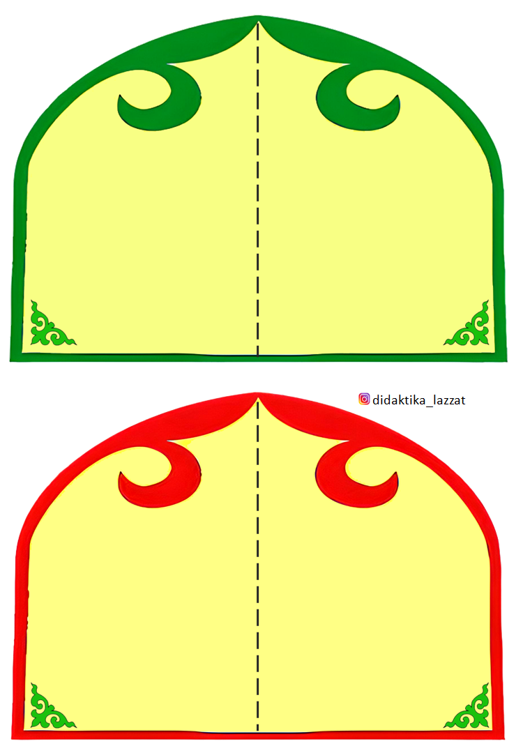
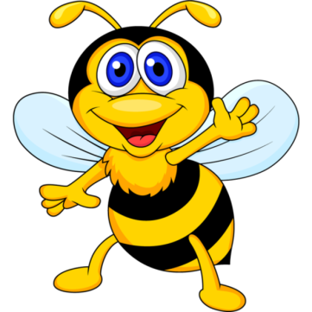

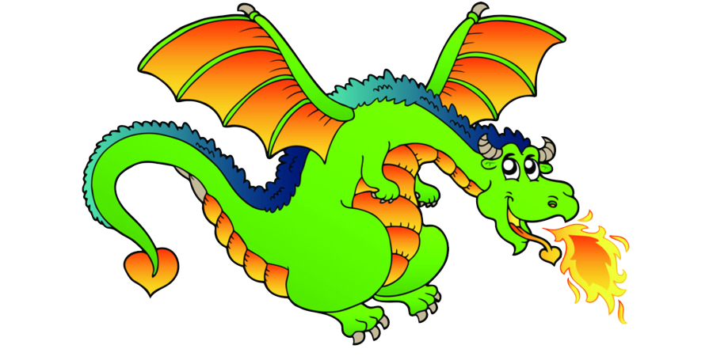
Омартаға
балалар барар,
Балаларды
аралар талар.
Қаһарлы айдаһар
Шаһарға келіп,
Қаһарланар

Slide 4

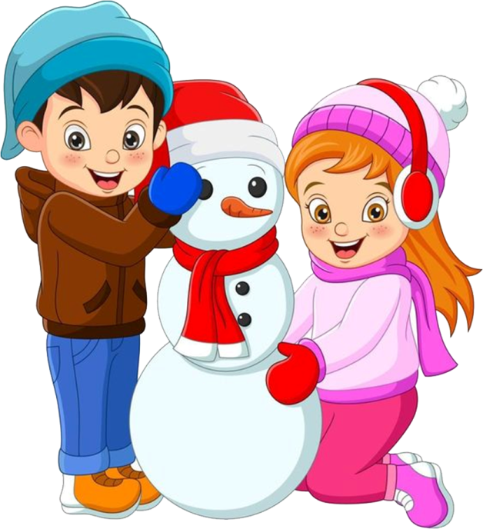
Асан бақша жақтан.
Ақ сабақ асқабақ әкелді, Басқа жақтан.
Басқарақ асқабақ әкелді.
Даланы қар жабар,
Қарға балалар аққала қалар

Slide 5

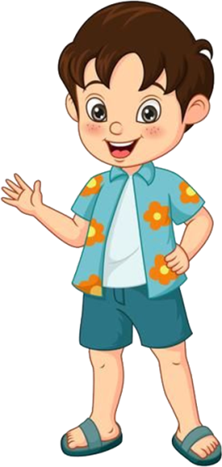
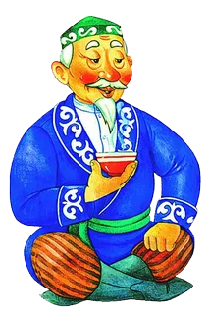
Досқа босқа қарама,
Дос та босқа қала ма?
Есет атам ет асатар,
Ет асатса бес асатар

Slide 6

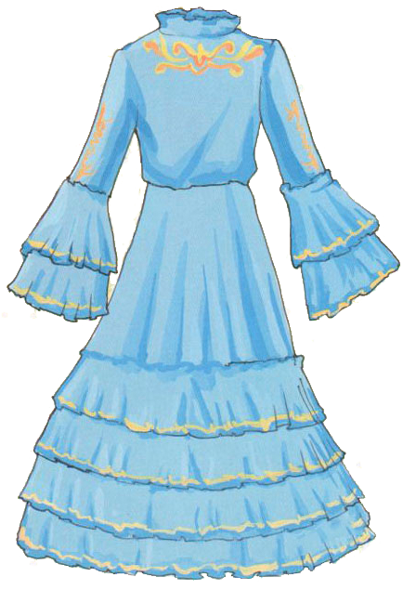
Жақсы қайшы
Қайсы қайшы?
Көк көйлек,
көк көйлек,
Тек өзіме дөп көйлек.

Slide 7
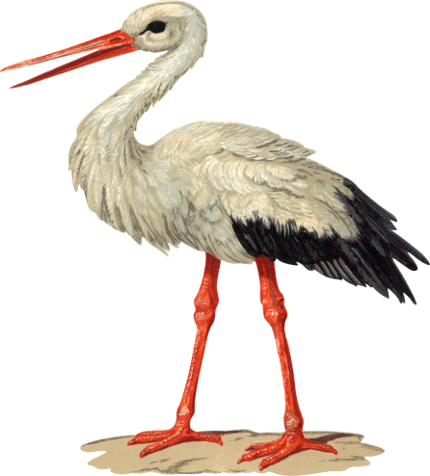
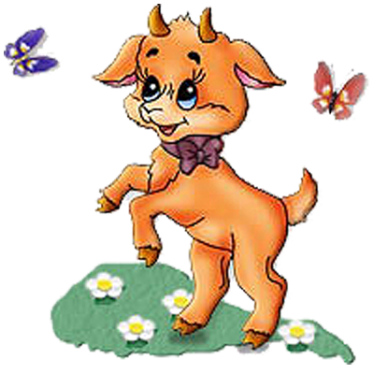
Көк тырна, көптырна.
Тыраулап тек,
көп тұрма.
Қай тайлақ лақтай,
Қай лақ тайлақтай?

Slide 8

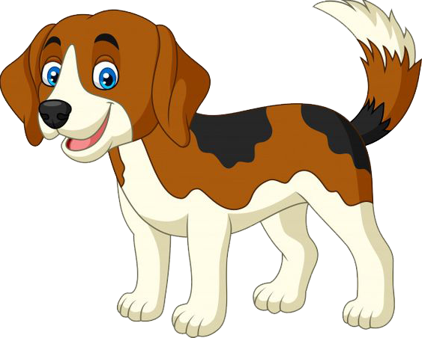
Қырық құлып,
Қырық құрық.
Құлып та қырық,
Құрық та қырық.
Қапыда ит қапты,
Қатты қапты,
Қапты қатты.

Slide 9
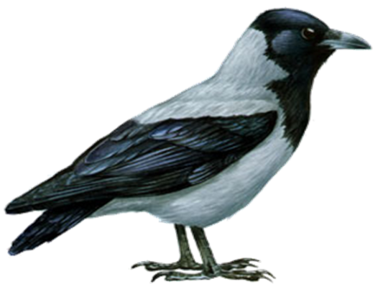

Қара қарғаларға
Ала қарғалар үйір.
Ала қарғаларға
Қара қарғалар үйір.
Малға, Шөп керек,
Шөп көп керек,
Көк шөп керек.

Slide 10

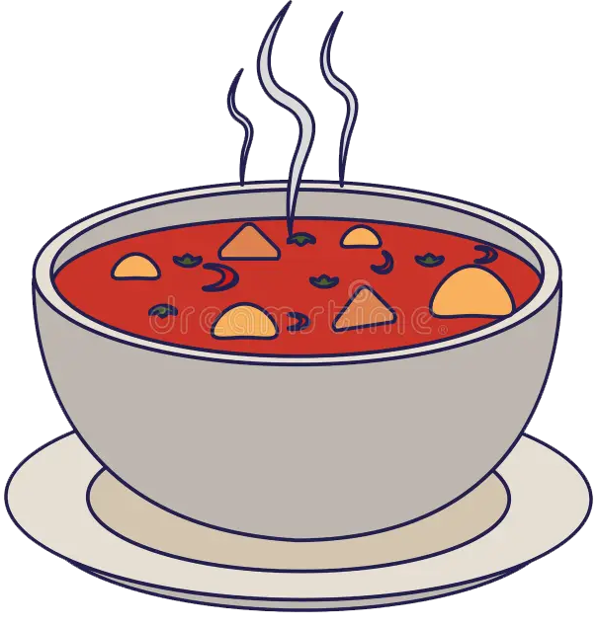
Моншақты тақты
оншақты,
Оншақты болды
моншақты.
Сорпа іштік,
Сорпа ыстық.
Сондықтан қорқа іштік.

